Slide 1
CA LÂM SÀNG TIM MẠCH

Slide 2
HÀNH CHÁNH
Bệnh nhân nữ, 2 tháng 15 ngày tuổi
Lý do nhập viện: thở mệt

Slide 3
BỆNH SỬ
Cách nhập viện 2 ngày, em sốt 38 độ C, mẹ cho uống thuốc hạ sốt thì giảm sốt, sau đó sốt lại. Em ho nhiều, không sổ mũi, không ọc sữa, tiêu tiểu bình thường. Sáng cùng ngày nhập viện mẹ thấy em thở mệt hơn nên cho em nhập viện.
Tiền căn: Con 1/1. PARA 0101. Sinh non 27 tuần. CNLS 1,1 kg. Sau sinh thở NCPAP 26 ngày, chẩn đoán ra viện: viêm phổi-tim bẩm sinh-sinh non.

Slide 4
Tình trạng lúc nhập viện
Cân nặng: 2,5 kg. Chiều cao: 48 cm. 37 độ C
Em tỉnh. Môi tím nhẹ/khí trời. SpO2 = 86%. Chi ấm. Mạch quay rõ.
Tim đều rõ 150 l/p. T2 không mạnh. Âm thổi liên tục dưới đòn trái. Mỏm tim liên sườn 5 ngoài đường trung đòn trái 1 cm. Harzet (-).
Phổi ran ẩm, ngáy. Thở co lõm 60 lần/phút.
Bụng mềm. Gan 2 cm HSP. Lách không sờ chạm.
Thóp phẳng.

Slide 5
Khám lâm sàng cần tìm thêm gì?

Slide 6
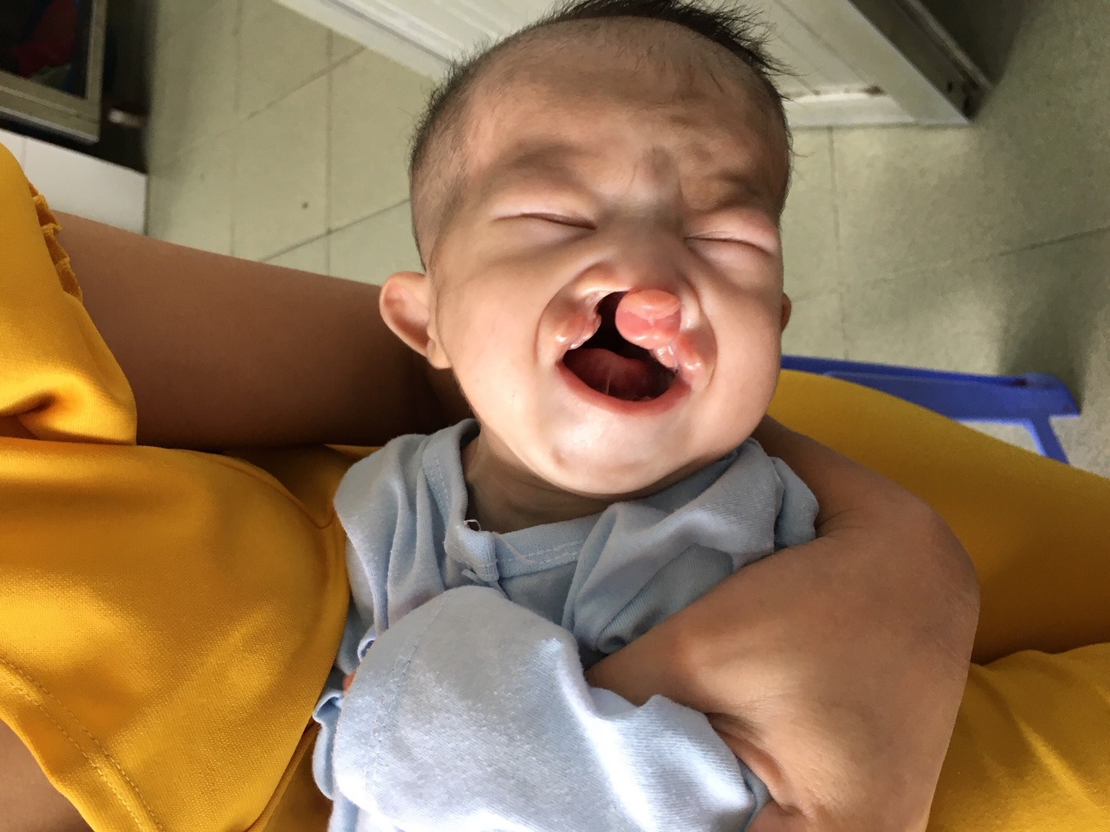

Slide 7
Đặt vấn đề?

Slide 8
Chẩn đoán sơ bộ?

Slide 9
Đề nghị cận lâm sàng gì? Giải thích?

Slide 10
Kết quả cận lâm sàng
CTM: BC 10,77 K/UL, Neu: 54,5%, Eos: 2,7%, Lym 25,3%, Mono 16,6%. Hb 9,5 g/dl, Hct 28%, MCV 87,3 fL, MCH 29,5 pg, MCHC 33,8 g/dl. TC 208 K/UL.
CRP: 5,69 mg/l
Na:137,5 mmol/l. K 3,77 mmol/l. Ca 1,15 mmol/l. Ure 2,25 mmol/l. Cre 31,5 Mmol/l. AST 21.56 U/l. ALT 8,78 U/l.

Slide 11
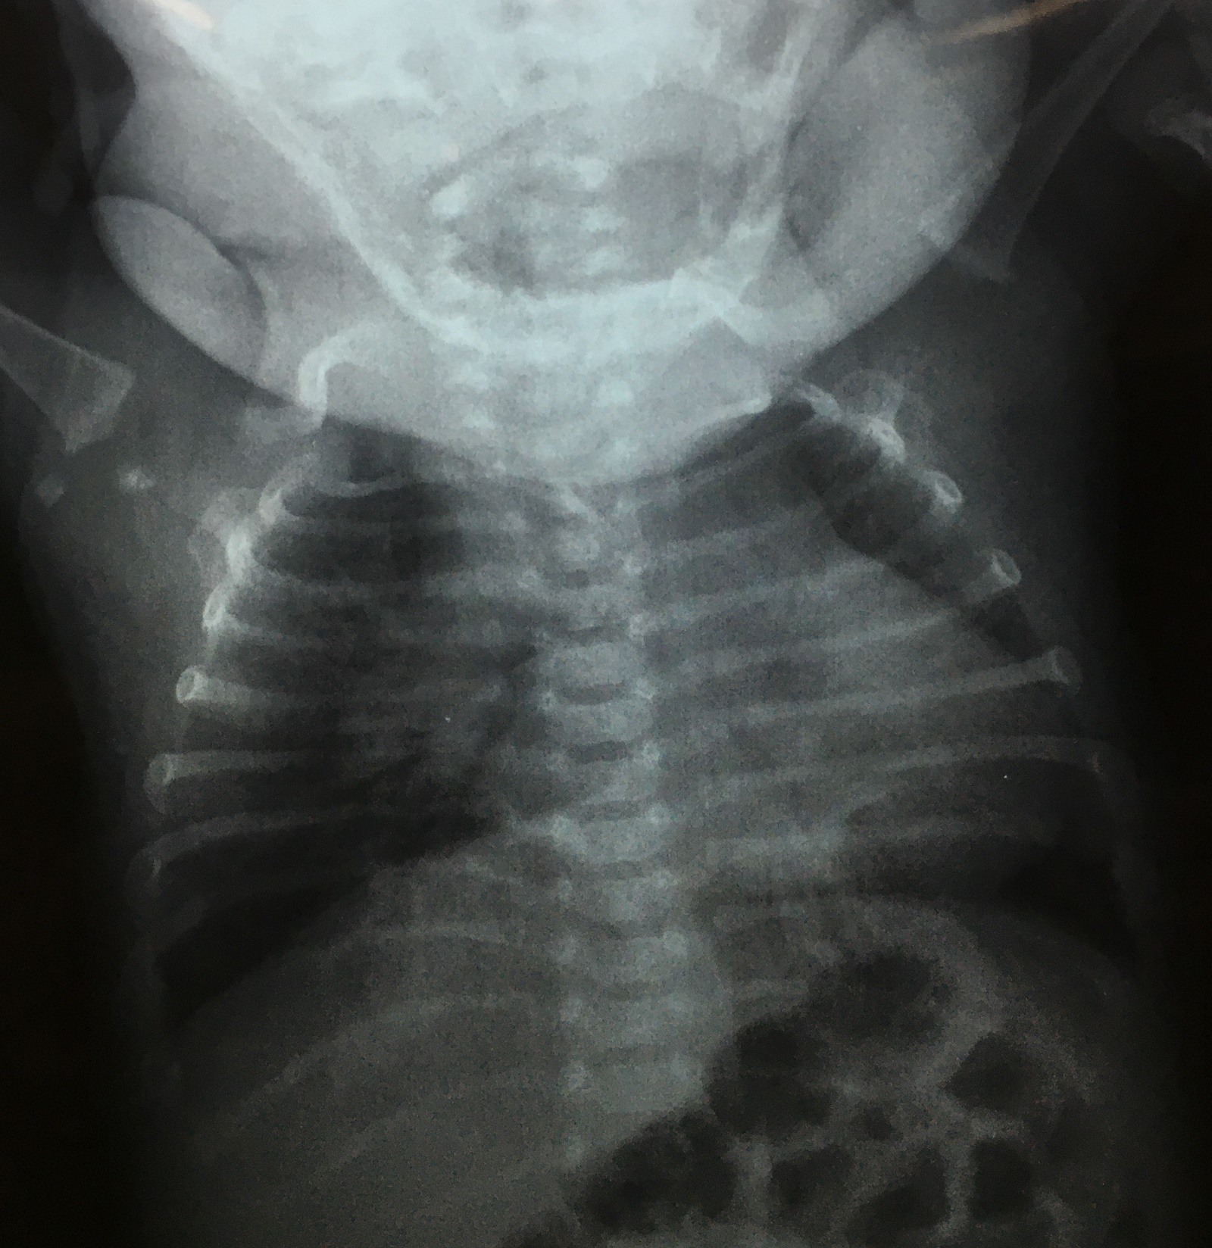

Slide 12
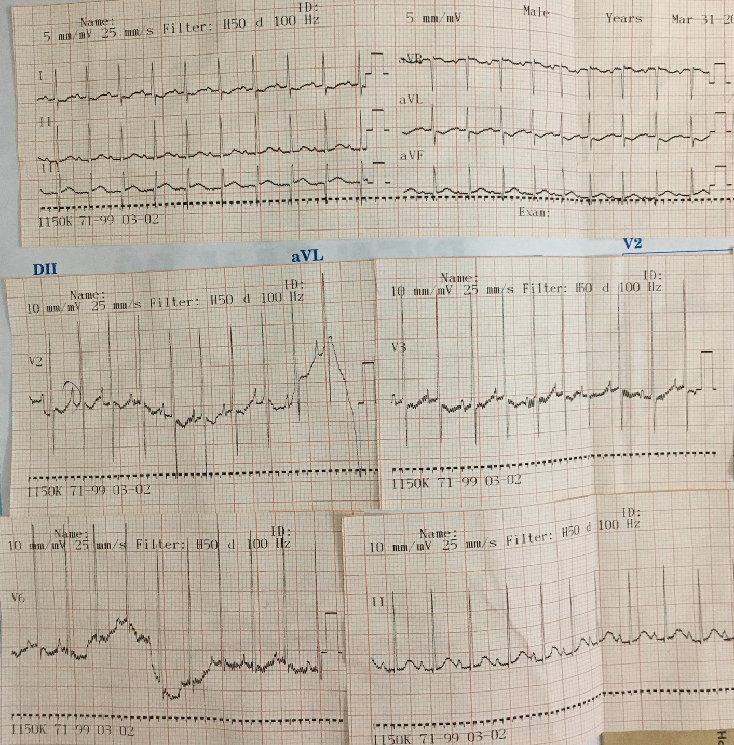

Slide 13
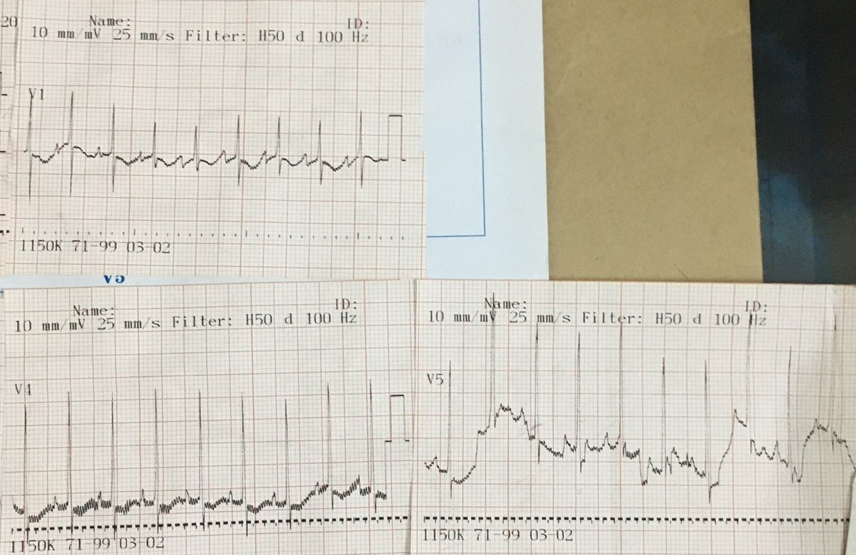

Slide 14
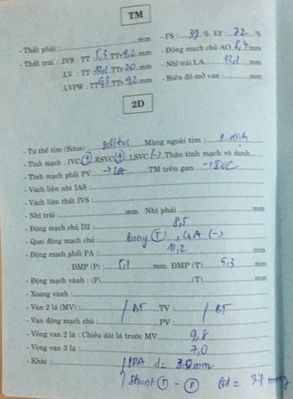
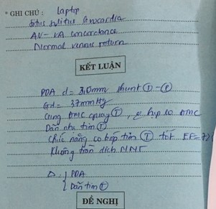

Slide 15
Biện luận kết quả cận lâm sàng

Slide 16
Chẩn đoán nghĩ đến nhiều nhất?

Slide 17
Điều trị như thế nào? Tại sao chọn thuốc như vậy?

Slide 18
Kế hoạch điều trị lâu dài?

Slide 19
Bạn sẽ giải thích gì cho bệnh nhân?

Slide 20
Tiên lượng bệnh này như thế nào?

